Slide 1
Педагогічна взаємодія із дітьми різного віку
Особливості організації виховного впливу на дитину з урахуванням загальних закономірностей індивідуального розвитку психіки на різних вікових етапах становлення і формування її особистості

Slide 2
Педагогічна грамотність батьків і вчителів як необхідна передумова розвитку самодостатньої особистості: її складові та фактори формування

Slide 3
Цикл психолого-педагогічних дисциплін у вищих закладах освіти: практичний аспект підготовки до професійної діяльності та батьківства

Slide 4
Основи сімейної педагогіки: щаслива родина – щаслива дитина

Slide 5
Фактори формування щасливої родини: психолого-педагогічні засади

Slide 6
Період вагітності: фактори формування здорової психіки дитини

Slide 7
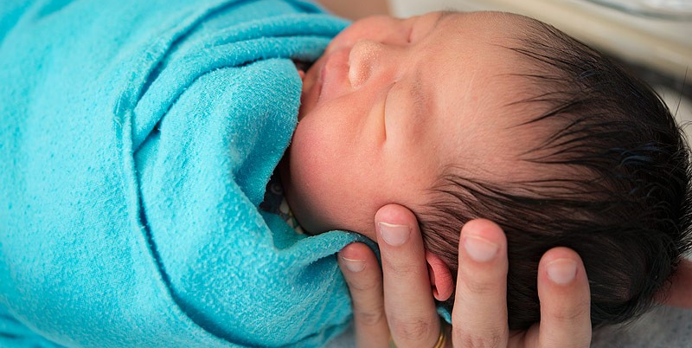
Перші дні життя дитини: важливі складові комфортного самопочуття немовляти в родинному колі

Slide 8
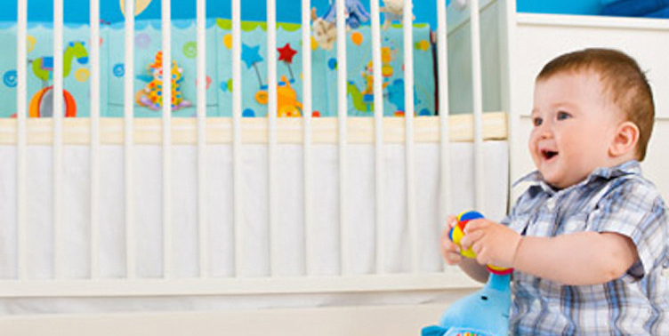
Етап раннього дитинства – початковий розвиток особистості

Slide 9
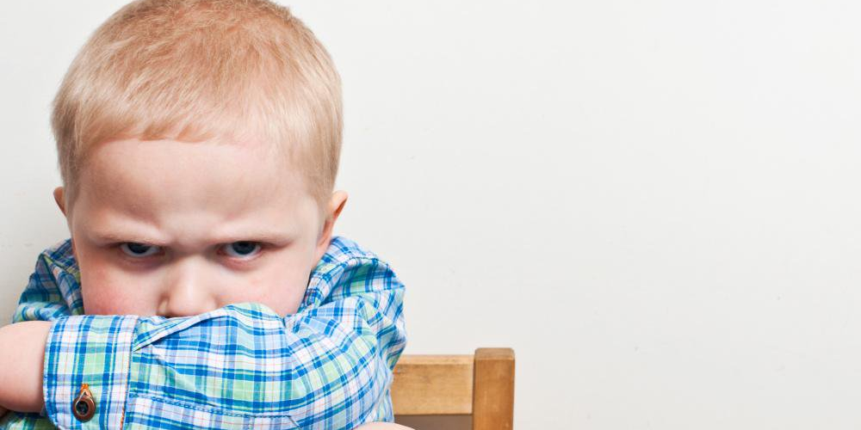
2-3 річна дитина: фізичний та емоційний розвиток, особливості соціалізації, кризові періоди та можливі шляхи їх подолання

Slide 10
Особливості розвитку особистості дошкільника: соціальна ситуація, провідні види діяльності. Способи інтелектуального та емоційного розвитку дитини пізнього дошкільного віку та молодшого школяра

Slide 11
Фактори успішної взаємодії із підлітком

Slide 12
Старший підлітковий вік та період ранньої юності : особливості взаємодії із дорослими та однолітками

